Slide 1
我最喜歡的動物
資料蒐集：林先生

Slide 2
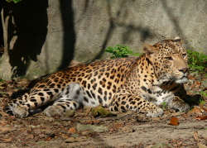
花豹
花豹經常棲息於樹上或樹叢茂密的地方花豹中有些體色全黑，稱之為黑豹。實際上牠們是同一種動物，在明亮處仔細觀察黑豹，仍可看見像花豹一樣的斑紋。

Slide 3
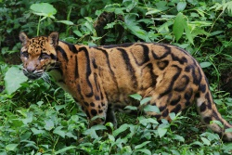
臺灣雲豹
雲豹為臺灣特有亞種，是臺灣大型肉食性的貓科動物，夜行性，喜歡單獨活動，善於攀樹，目前園中所展示的並不是臺灣本土的雲豹

Slide 4

資料來源
花豹http://newweb.zoo.gov.tw/Pager/ZooData_Index/ZooData_Index_Show.aspx?Animal_ID=108
臺灣雲豹http://newweb.zoo.gov.tw/Pager/Show/ZooData_Index_Show.aspx?Animal_ID=11

